Slide 1

Otorinolaryngologie a foniatrie pro speciální pedagogy
Prim. MUDr. Richard Lenert PhD.
MUDr. Lucie Šupíková
ORL odd.SN Opava

Slide 2
Doporučená literatura
Poruchy verbální komunikace a foniatrie, Lejska Brno 2003
Základy otorinolaryngologie a foniatrie pro studenty speciální pedagogiky, Šlapák, Janeček , Lavička https://is.muni.cz/elportal/estud/pedf/js09/orl/web/index.html
Základy praktické audiologie a audiometrie, Lejska, Havlík, Brno 2019
Foniatrie pro speciální pedagogy , Lejska, Brno 2000
Foniatrie – Sluch , Dršata, Havlík, nakladatelství Tobiáš, 2015
Foniatrie – Hlas , Dršata, nakladatelství Tobiáš, 2010

Slide 3
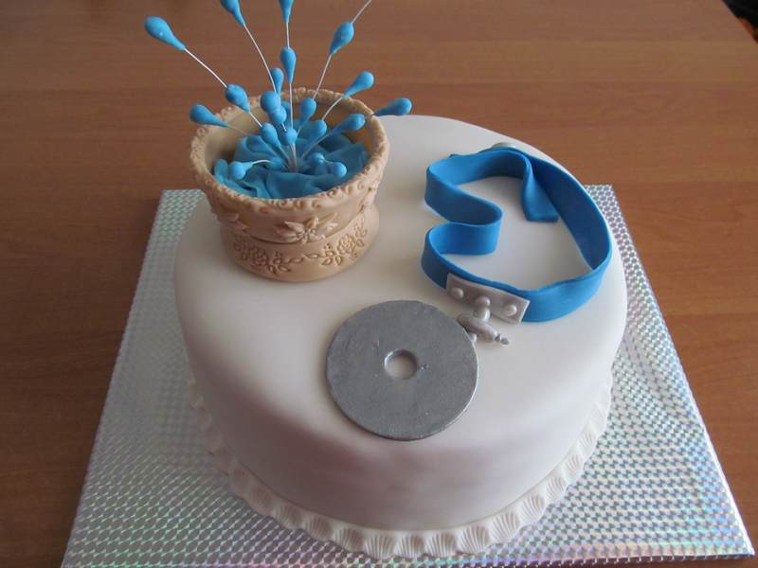
Koncepce + ověření znalostí
80% docházka
Závěrečný test - 80%
Základní anatomie + fce orgánů ORL oblasti
Vyšetřovací metody, interpretace výsledků
Onemocnění a poruchy sluchu, hlasu, řeči v dětském věku i dospělosti
Léčba, korekce

Slide 4
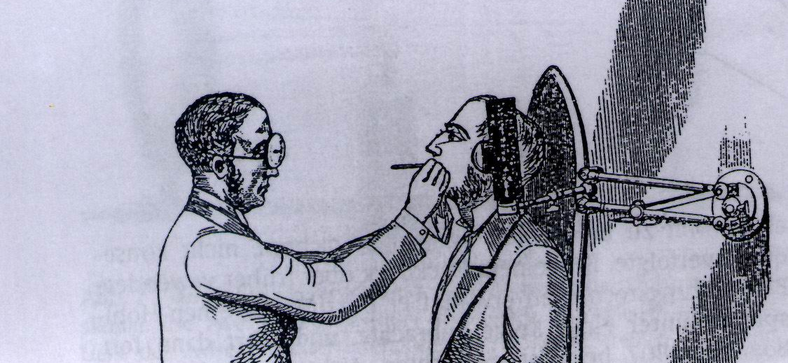
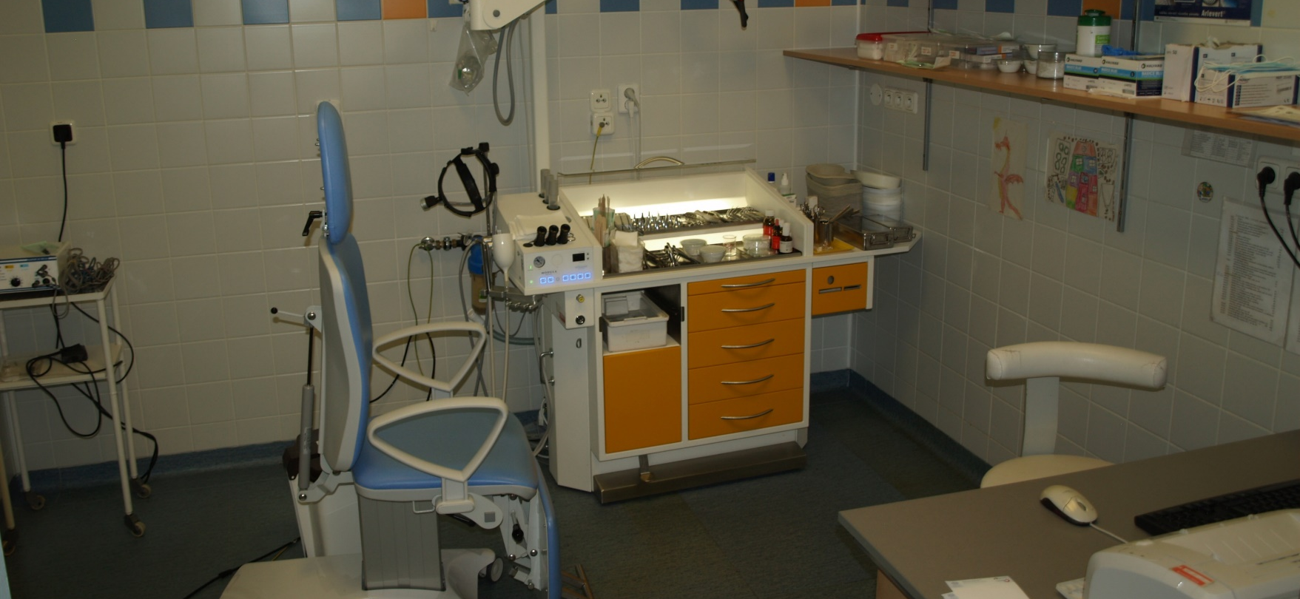
ORL a vývoj
1906 - volné sdružení českých oto-rhino
-larygologů (oto-faryngologie a laryngo-rinologie)
1921 - Česká otolaryngologická společnost
1990 - Česká společnost
otorinolaryngologie a chirurgie
hlavy a krku

Slide 5
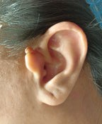
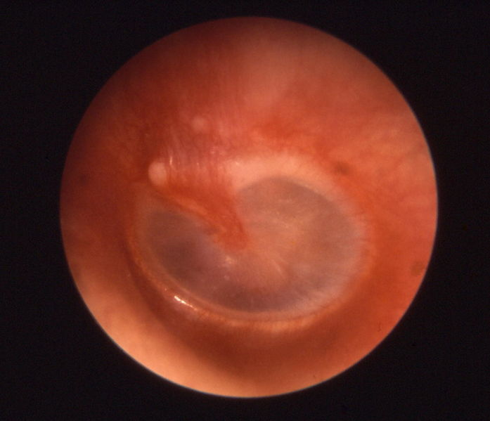
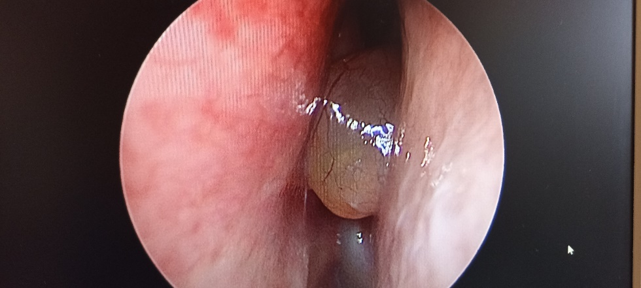
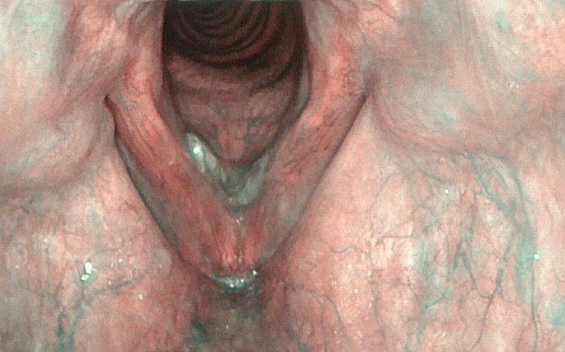
Otorinolaryngologie
Otorinolaryngologie a chirurgie hlavy a krku - chirurgický medicínský obor, 5 let
Ótos - Otologie - onemocnění ucha
R(h)inos - Rinologie - onemocnění nosu a VND
Larynx – Laryngologie - onemocnění hrtanu

Slide 6
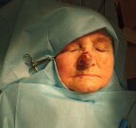
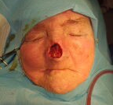
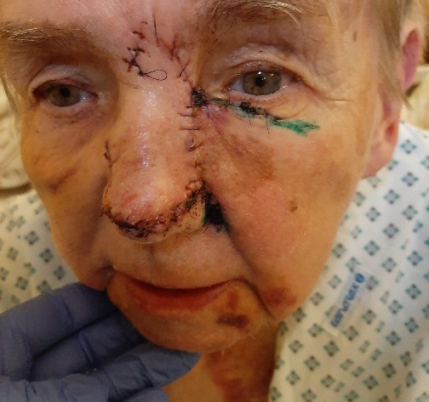
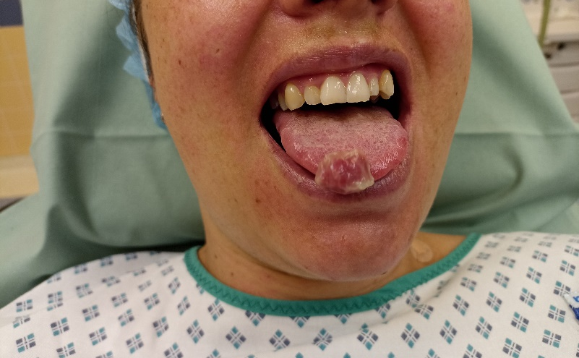
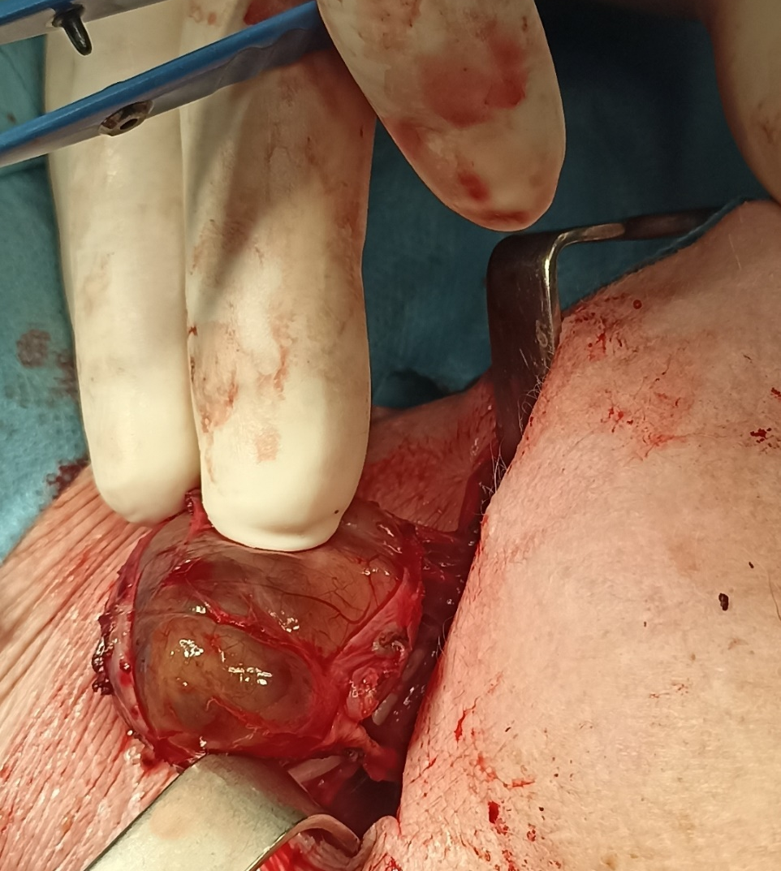
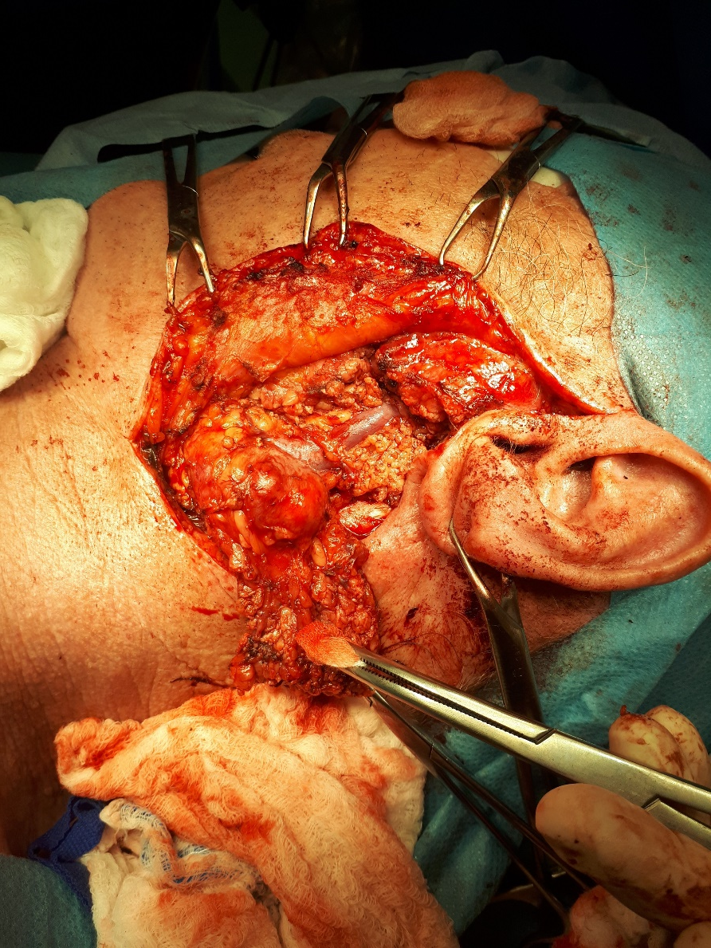
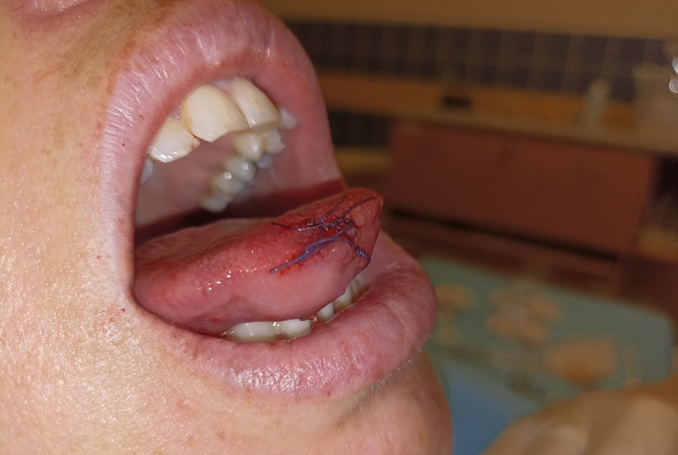
Otorinolaryngologie

Slide 7
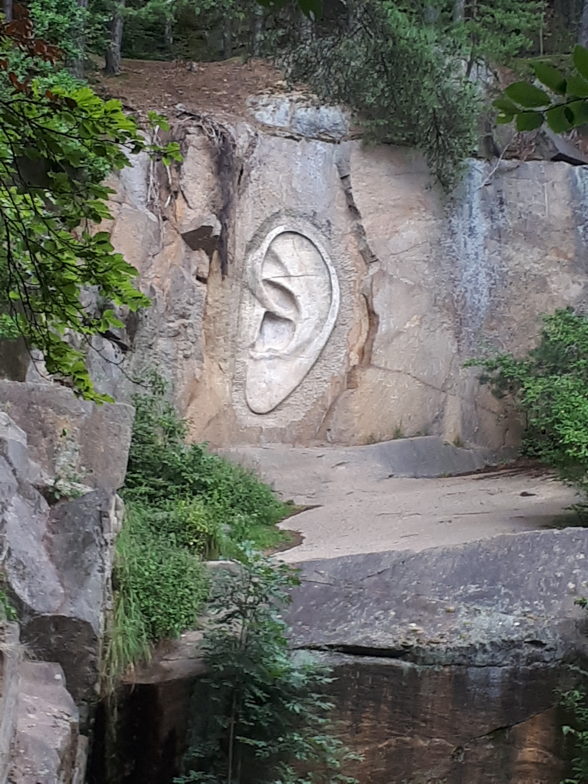
Foniatrie
Nástavbový obor, 2 roky
Poruchami, kompenzací a léčbou narušených komunikačních schopností.
Sluch a jeho poruchy
Řeč a její poruchy
Hlas a jeho poruchy
Vývoj komunikačních schopností u dětí
Př. Nedoslýchavost
Př. Chrapot

